Slide 1

Повторение. Приближенные вычисления, правила округления, прикидка и оценка результата вычислений

Slide 2
Правила округления
Когда округляем до определенного разряда, то смотрим на следующий разряд. Если в следующем разряде будет цифра меньше 5, то мы просто отбрасываем все цифры, начиная с данной (которая меньше 5). Если в следующем разряде цифра больше или равная пяти, то мы так же отбрасываем все цифры, но разряд, до которого мы округляли, увеличиваем на 1.
Например:
А) округлите 13,246 до целых: 13,246 ≈ 13
Б) округлите 13,576 до десятых: 13,576 ≈13,6
В) округлите 13,395 до сотых: 13,395 ≈13,4

Slide 3
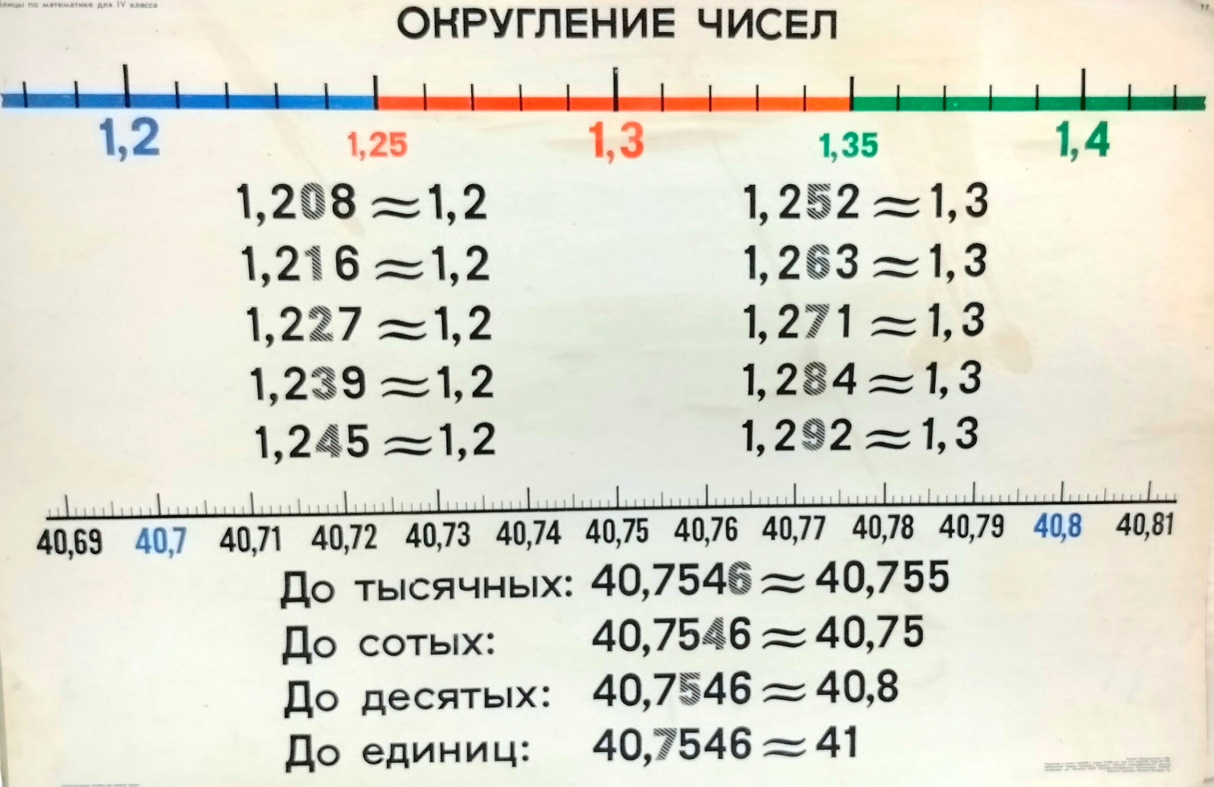

Slide 4
Алгоритм округления чисел
Найти и подчеркнуть заданный разряд,
до которого надо округлить.
2. Выделить цифру, стоящую после этого разряда:
а) если это 0, 1, 2, 3 или 4, то отбросить цифры после
заданного разряда.
б) если это 5, 6, 7, 8 или 9, то к заданному разряду добавить 1,
а цифры, стоящие после него отбросить.
3. Записать результат.

Slide 5
Оформление записи округления чисел
3,85401 ≈ 3,9
3,85401 ≈ 3,85
3,85401 ≈ 3,854

Slide 6
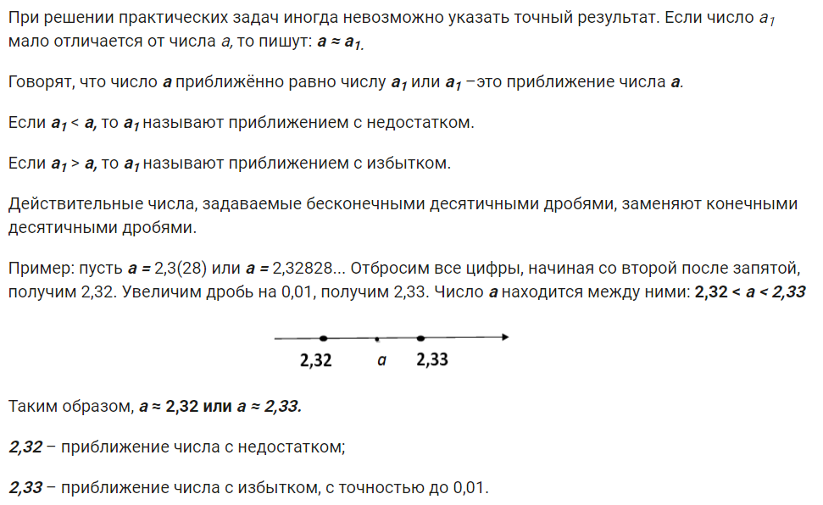
Приближения с недостатком и с избытком

Slide 7
Приближения с недостатком и с избытком
Если число отрицательное:
пусть b = -2,3(28) = -2,32828..., отбросим все цифры, начиная
со второй после запятой, тогда –2,33 < b < -2,32.
-2,33 – приближение числа с недостатком;
-2,32 – приближение числа с избытком, с точностью до 0,01
или до единицы второго разряда.

Slide 8
Значащей цифрой десятичной дроби называют её первую (слева направо), отличную от нуля, цифру, а также все следующие за ней цифры. В числе 235000 все цифры значащие, в числе 0,302 значащие – три цифры после запятой.
Значащими цифрами являются:
– все ненулевые цифры;
– нули, содержащиеся между ненулевыми цифрами;
– нули, являющиеся представителями сохраненных десятичных разрядов при округлении.

Slide 9
Прикидка и оценка результатов вычислений
Прикидка и оценка результатов вычислений – это метод быстрого получения приближенного значения выражения путем замены чисел на удобные круглые числа и выполнения действий с ними, чтобы проверить правильность и правдоподобность точного ответа. Прикидка помогает упростить сложные вычисления, получить общее представление о величине результата и убедиться, что итоговое значение не сильно отличается от ожидаемого.

Slide 10
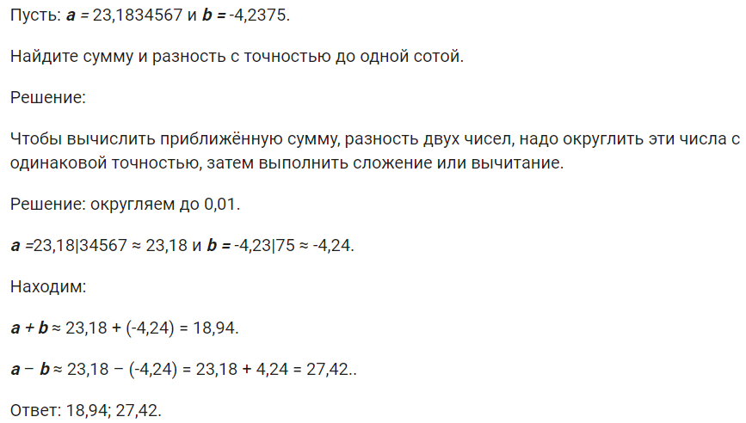
Пример 1

Slide 11
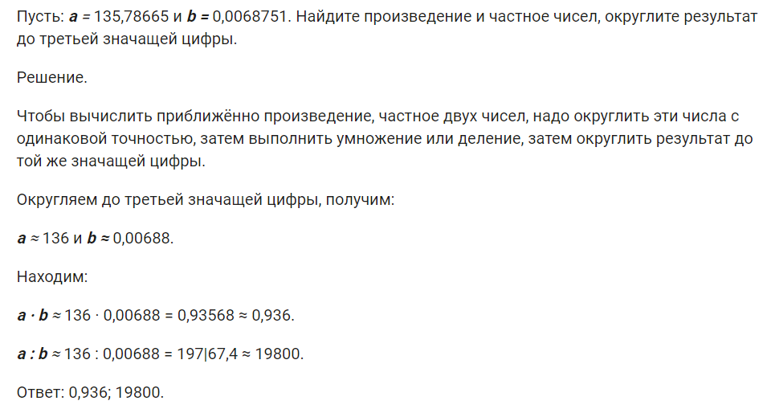
Пример 2

Slide 12
Задание 1. Округлите дробь 57,38105
Выполните задания в тетради
а) до сотых
б) до десятых
в) до целых
г) до десятков
д) до сотен
е) до тысячных

Slide 13
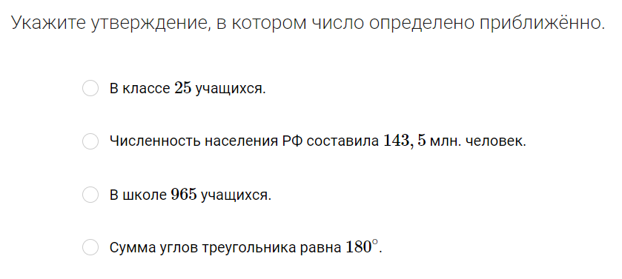

Задание 2

Slide 14
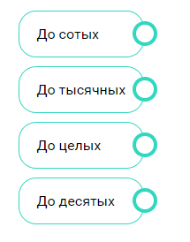
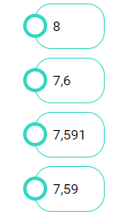
Задание 3
Установите соответствие между действительным числом 7,591427… и его приближённым значением с точностью до указанного разряда.

Slide 15
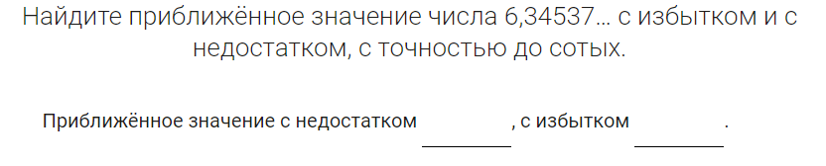





Задание 4

Slide 16
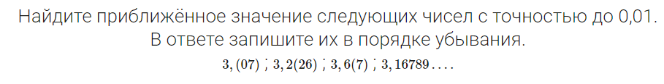




Задание 5

Slide 17

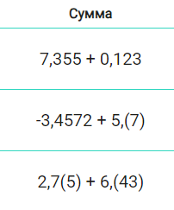
Задание 6

Slide 18

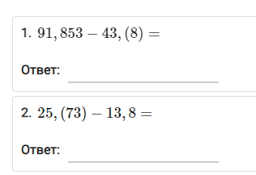
Задание 7

Slide 19
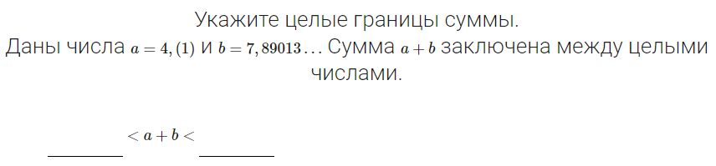
Задание 8

Slide 20
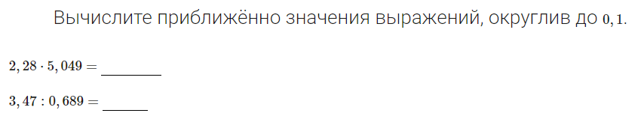
Задание 9

Slide 21

Задание 10

